Slide 1


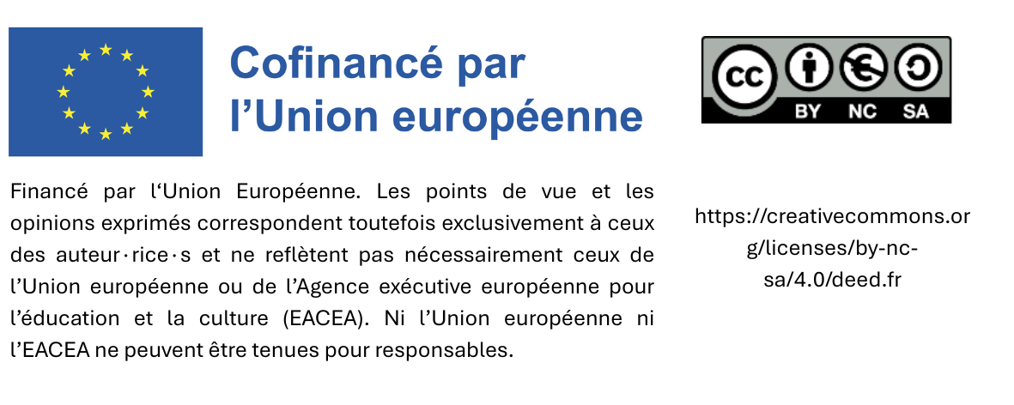
Train the Trainer:
Études de cas locales –Partage entre pairs
Date

Slide 2
Agenda
Exemple pratique : labels de produits
Exemple pratique : éclairage LED
Exemple pratique : (e-)catalogue
Exemple pratique : participation des employé·e·s de la commune
Exemple pratique : participation des parties prenantes
Exemple pratique : risque des voitures électriques

Slide 3

1. Exemple pratique de labels de produits
La ville de Munich achète exclusivement des ballons de sport Fairtrade pour les écoles, dans la mesure où ils sont disponibles. Tous les deux ans, des professionnels du sport et des élèves testent ces ballons pour déterminer s’ils conviennent à l’enseignement. Sur la base des résultats, des contrats-cadres sont conclus et ainsi, l’offre de ballons de sport Fairtrade s’est élargie ces dernières années.
https://www.fairtrade.net/de-de/produkte/fairtrade_produkte/sportbaelle.html
Notes:
Source texte : https://www.eineweltnetzwerkbayern.de/fileadmin/assets/Kommunen_Eine_Welt/2024_6_A/2024_-_Kommunen_Eine_Welt_-_6_A_-_EWNB.pdf S. 36
Source image : https://www.fairtrade.net/de-de/produkte/fairtrade_produkte/sportbaelle.html

Slide 4




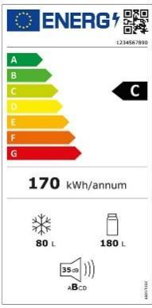







Exemples de labels de produits
Labels des initiatives de certification pour les produits et services :
Marques prescrites par la loi :
Labels attribués pour des produits finaux individuels ou spécifiques: :
Notes:
Siehe proCURE Handbuch S. 29-31
Gütezeichen sind insbesondere für kleine Gemeinden ein entscheidendes Hilfsmittel für die nachhaltige Beschaffung. Mit Hilfe von Gütezeichen können die Beschaffenden der Gemeinden schnell erkennen, ob das Produkt oder die Dienstleistung nachhaltig ist. Die Verwendung von Gütezeichen im Beschaffungsprozess ist erlaubt, wenn die Gütezeichen bestimmte Kriterien erfüllen:
Die Anforderungen des Gütezeichens basieren auf objektiv nachprüfbaren und nicht diskriminierenden Kriterien, die für die Bestimmung der Merkmale der Leistung geeignet sind.
Die Gütezeichen werden im Rahmen eines offenen und transparenten Verfahrens eingeführt, an dem alle relevanten interessierten Kreise teilnehmen können.
Die Gütezeichen sind für alle Betroffenen zugänglich.
Die Anforderungen an die Gütezeichen werden von einem unabhängigen Dritten festgelegt, auf den die Unternehmen, die das Gütezeichen beantragen, keinen maßgeblichen Einfluss ausüben können.
Es gibt zwar eine Vielzahl von Gütezeichen, aber nur eine begrenzte Anzahl erfüllt die oben genannten Anforderungen. Die Herausforderung besteht darin, sich mit den Gütezeichen, die diese Anforderungen erfüllen, vertraut zu machen und sie auf den Produkten zu erkennen. Nachfolgend sind vier Arten an Gütezeichen beschrieben. Die ersten drei Arten an Gütezeichen erfüllen in der Regel die oben genannten Anforderungen.
Gütezeichen von breit angelegten Zertifizierungsinitiativen: In der EU gibt es mehrere Zertifizierungsinitiativen, die Richtlinien für eine breite Palette an Produkten und Dienstleistungen bereitstellen. Häufig stehen hinter diesen Initiativen staatliche Stellen oder ihnen nahestehende Institutionen wie etwa Normungsorganisationen. Die von diesen Stellen vergebenen Gütezeichen zählen in der Regel zu den aussagekräftigsten Nachweisen für die Nachhaltigkeit eines Produkts oder einer Dienstleistung. Die Zertifizierungsinitiativen verfügen über Richtlinien für einzelne Produkt- und Dienstleistungsgruppen, in denen die relevanten Nachhaltigkeits- und Qualitätskriterien detailliert beschrieben sind. Unternehmen, die ein solches Zertifikat erhalten möchten, müssen nachweisen, dass sie die in den Richtlinien festgelegten Kriterien erfüllen. Wird dieser Nachweis im Rahmen einer Prüfung bestätigt, erhalten die Unternehmen das Recht, das entsprechende Gütezeichen für einen bestimmten Zeitraum zu verwenden. Beispiele: EU-Ecolabel, das Österreichische Umweltzeichen, der Blaue Engel, NF Environnement und C2C.
Gütezeichen, die für einzelne Endprodukte vergeben werden: Diese Art von Gütezeichen wird ebenfalls von unabhängigen Dritten vergeben. Zu den zuvor genannten Gütezeichen gibt es jedoch einen großen Unterschied: Es werden nur wenige Produktgruppen zertifiziert. Oftmals sind die Organisationen, die für die Vergabe der Gütezeichen verantwortlich sind, private Einrichtungen. Gütezeichen dieser Art gibt es vor allem für Textilien, Lebensmittel und IT-Geräte. Eine kleine Auswahl dieser Gütezeichen: TCO-certified, Öko-Tex Standard 100, GOTS, Fair Wear and ASC.
Gesetzlich vorgeschriebene Gütezeichen: Einige Gütezeichen, die über die Einhaltung eines bestimmten Qualitätsstandards informieren, sind gesetzlich vorgeschrieben. Dazu gehört z. B. das EU-Bio-Logo, das auf allen verpackten Lebensmitteln zu finden sein muss, die in der EU hergestellt und als Bio-Produkt vermarktet werden. Auch die Energieverbrauchskennzeichnung, die z. B. auf Elektrogeräten angebracht werden muss, gehört dazu.

Slide 5
Exercice de groupe : labels de produits
Travaillez en groupe et discutez des questions suivantes :
Selon vous, quel a été le facteur déterminant de la réussite?
Quels sont les pièges à éviter?
Existe-t-il des difficultés dans votre commune par rapport aux bonnes pratiques, par exemple?
Votre commune achète-t-elle déjà des produits labellisés?
  Si oui, lesquels?
  Si non, quels produits pourraient convenir à votre commune?

Slide 6
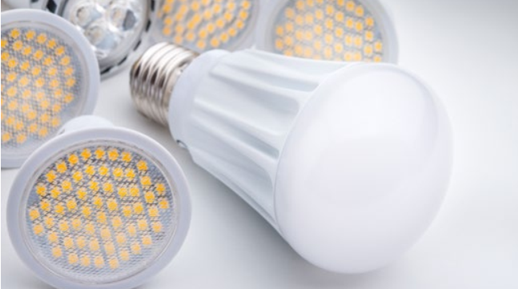
2. Exemple pratique : éclairage LED
À la suite d’une évaluation de la rentabilité, la municipalité de Mutters (Autriche) a décidé de remplacer l’éclairage intérieur de ses bâtiments publics par des lampes à LED. Le projet comprenait la mairie, l’école, deux casernes de pompiers et le centre communautaire.
Le nouveau système d’éclairage a permis de réduire la consommation d’électricité de près de 67 %.
Notes:
Source texte : „NACHHALTIG EINKAUFEN – EINE ORIENTIERUNG FÜR STÄDTE UND GEMEINDEN“ édité par BUNDESMINISTERIUM FÜR LAND- UND FORSTWIRTSCHAFT, UMWELT UND WASSERWIRTSCHAFT page 43
Source image : „NACHHALTIG EINKAUFEN – EINE ORIENTIERUNG FÜR STÄDTE UND GEMEINDEN“ edited by BUNDESMINISTERIUM FÜR LAND- UND FORSTWIRTSCHAFT, UMWELT UND WASSERWIRTSCHAFT page 43

Slide 7
Exercice de groupe : éclairage LED
Travaillez en groupe et discutez des questions suivantes :
Selon vous, quel a été le facteur déterminant de la réussite?
Quels sont les pièges à éviter?
Existe-t-il des difficultés dans votre communauté par rapport aux bonnes pratiques?
Votre commune utilise-t-elle déjà l’éclairage LED?

Slide 8
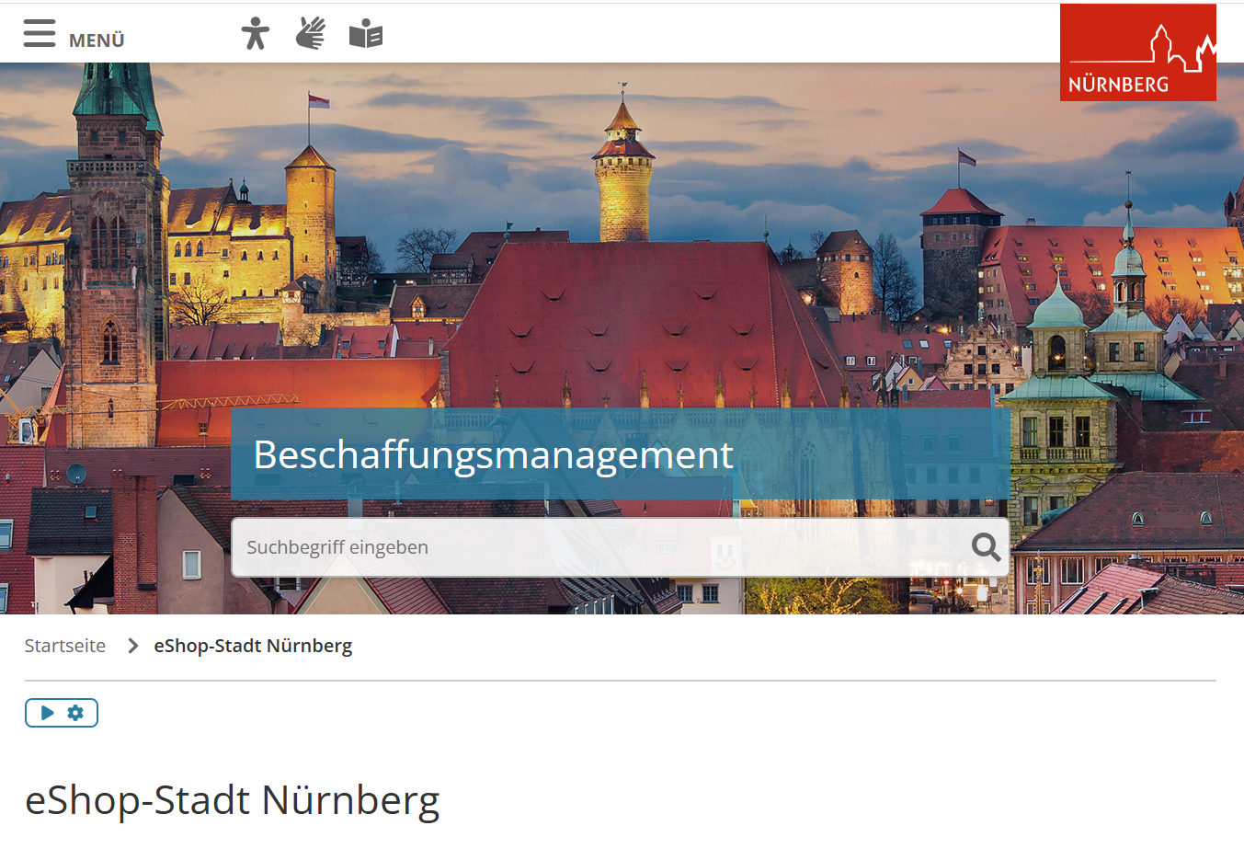
3. Exemple pratique :
(e-)catalogue
Depuis mars 2023, la ville de Nuremberg utilise un nouveau système d’approvisionnement électronique. Le système de boutique-catalogue soutient l’approvisionnement décentralisé par les services spécialisés et les entreprises communales. Les catalogues de produits dans le système sont basés sur des contrats-cadres mis en concurrence ou des accords de rabais négociés. La centrale d’achat sélectionne les fournisseurs et met en œuvre les procédures d’adjudication.
La plateforme peur être utilisée pour :
commander les produits directement à partir des catalogues de contrats-cadres
effectuer des commandes directes jusqu’à 5000 € nets en dehors des contrats-cadres
signaler les exigences individuelles (commandes hors catalogue) à la centrale d’achat
Notes:
Source Text: https://www.kompass-nachhaltigkeit.de/kommunaler-kompass/bayern/rahmenbedingungen-nutzen#c42191036
Source Picture: https://www.nuernberg.de/internet/beschaffung/ekv_shop.html#_0_3

Slide 9
Exercice de groupe : (e-)catalogue
Travaillez en groupe et discutez des questions suivantes:
Selon vous, quel a été le facteur déterminant de la réussite ?
Quels sont les pièges à éviter ?
Existe-t-il des difficultés dans votre commune par rapport aux bonnes pratiques ?
Votre commune dispose-t-elle d’un e-catalogue ?
  Si oui, comment en êtes-vous arrivé là ?
  Si non, serait-ce une possibilité (uniquement pour votre commune ou en commun avec d’autres communes) ?

Slide 10

4. Exemple pratique : implication du personnel des communes
Le personnel de nettoyage de la commune de Payerbach (Autriche) a suivi une formation sur le thème du nettoyage écologique proposée par la société « die umweltberatung ». Le cours portait sur les ingrédients, les dosages et la protection du travail et de la peau. En conséquence, la commune a changé ses méthodes et ses produits de nettoyage et opté pour des alternatives respectueuses de l’environnement.
La formation a permis d’accentuer la prise de conscience, de renforcer la motivation au sein de l’équipe pour une gestion plus responsable des questions environnementales et de réduire de manière significative l’utilisation de produits chimiques. Parallèlement, le coût des produits de nettoyage a diminué et les normes environnementales ont été améliorées.
Notes:
Source Text: https://gemeindebund.at/images/uploads/downloads/2017/Projekte/Ressourceneffiziente_Gemeinde/Projekt_Ressourceneffiziente_Gemeinde_Massnahmenkatalog.pdf pages 41-42
Sourceimage : https://www.umweltberatung.at/img/1400/4409.jpg

Slide 11
Exercice de groupe : impliquer le personnel
Travaillez en groupe et discutez des questions suivantes :
Selon vous, quel a été le facteur déterminant de la réussite ?
Quels sont les pièges à éviter ?
Existe-t-il des difficultés dans votre communauté par rapport aux bonnes pratiques, par exemple ?
Votre commune a-t-elle déjà mis en place des initiatives d’implication du personnel ?
  Si oui, quelle était l’initiative ?
  Si non, quelle pourrait être une initiative appropriée ?

Slide 12
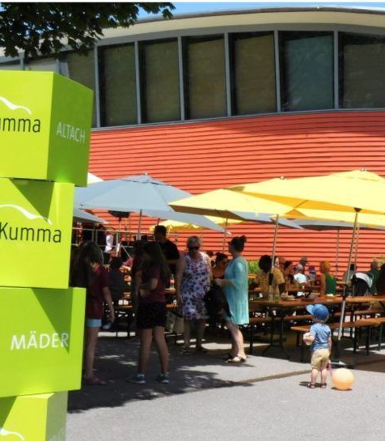
5. Exemple pratique Implication des parties prenantes
Depuis 15 ans, la commune de Mäder (Autriche) organise le festival du soleil et y invite plus de 1000 copropriétaires de l’installation photovoltaïque sur le toit de l’établissement d’enseignement secondaire ÖKO. La fête promeut l’éducation environnementale et est organisée chaque année par une autre association de la commune qui propose des produits biologiques et régionaux.
Le déplacement, à pied, en vélo ou en transport public est respectueux du climat. Le nettoyage des vélos est gratuit et grâce à l’accès gratuit aux transports en commun locaux, il n’est plus nécessaire de stationner.
Sonnenfest Mäder 2023
Quelle: vol.at
Notes:
Source texte : https://www.klimabuendnis.at/wp-content/uploads/2024/03/6_kbu_lf_beschaffung.pdf
Source image : https://www.vol.at/maeder-feiert-sonnenfest/8131894 Festival du soleil Mäder 2023

Slide 13
Exercice de groupe : implication des parties prenantes
Travaillez en groupe et discutez des questions suivantes :
Selon vous, quel a été le facteur déterminant de la réussite ?
Quels sont les pièges à éviter ?
Existe-t-il des difficultés dans votre commune par rapport aux bonnes pratiques ?
Votre commune a-t-elle déjà mis en place des initiatives d’implication des parties prenantes ?
  Si oui, quelle a été l’initiative ?
  Si non, quelle pourrait être une initiative appropriée ?

Slide 14
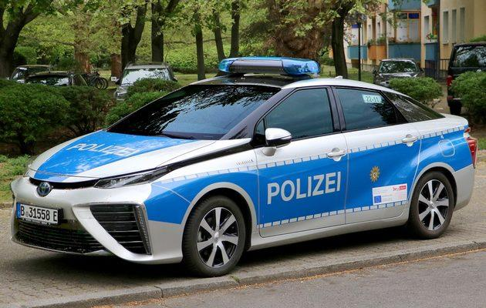
6. Exemple pratique : risque des voitures électriques
La police de Berlin a acheté des voitures électriques, mais les utilisateur·rice·s ne sont pas entièrement satisfaits.
Quels sont les risques potentiels ?
Notes:
Source texte : film du site Internet (de min. 18:15): https://www.kompass-nachhaltigkeit.de/grundlagenwissen/einblick-in-die-beschaffungspraxis
Source image : https://polizeibericht.info/ausruestung/fuhrpark/
Explication : Les voitures de patrouille de police doivent être prêtes à l’action jour et nuit. Les longs temps de charge pour les voitures électriques nécessitent beaucoup d’efforts logistiques pour assurer la préparation opérationnelle.
Les responsables des achats au département de la police de Berlin aimeraient voir des certificats pour la fabrication de véhicules (pour les voitures à moteur thermique ainsi que pour les voitures électriques) afin qu’ils puissent également assurer la durabilité des moteurs à combustion.
En plus des voitures électriques, la police de Berlin achète également des voitures à hydrogène.

Slide 15
Exercice de groupe : risque des voitures électriques
Travaillez en groupe et discutez des questions suivantes :
À votre avis, quels sont les risques si la police de Berlin achète des voitures électriques ?
Comment gérer ces risques ?
Votre commune éprouve-t-elle des difficultés à acheter des voitures électriques ?
Quels sont les risques liés à l’approvisionnement durable dans votre commune ?
Quels sont les risques possibles ?
Notes:
Explication : Les voitures de patrouille de police doivent être prêtes à l’action jour et nuit. Les longs temps de charge pour les voitures électriques nécessitent beaucoup d’efforts logistiques pour assurer la préparation opérationnelle.
Les responsables des achats au département de la police de Berlin aimeraient voir des certificats pour la fabrication de véhicules (pour les voitures à moteur thermique ainsi que pour les voitures électriques) afin qu’ils puissent également assurer la durabilité des moteurs à combustion.
En plus des voitures électriques, la police de Berlin achète également des voitures à hydrogène.

Slide 16
Merci beaucoup!

Slide 17
Références texte :
„Kommunen und Eine Welt – Handreichung für kommunale Eine Welt-Arbeit in Bayern“ Dr. Alexander Fonari, Vivien Führ und Norbert Stamm für Eine Welt Netzwerk Bayern e.V. 6. Auflage, Augsburg 2024. S. 36. Available online: https://www.eineweltnetzwerkbayern.de/fileadmin/assets/Kommunen_Eine_Welt/2024_6_A/2024_-_Kommunen_Eine_Welt_-_6_A_-_EWNB.pdf
Kompass Nachhaltigkeit „Nürnberg - Elektronisches Einkaufssystem zur Steuerung nachhaltiger Beschaffung (2023)“. Available online: https://www.kompass-nachhaltigkeit.de/kommunaler-kompass/bayern/rahmenbedingungen-nutzen#c42191036
Kompass Nachhaltigkeit, Film „Einblicke in die Beschaffungspraxis“. Available online: https://www.kompass-nachhaltigkeit.de/grundlagenwissen/einblick-in-die-beschaffungspraxis
Leitfaden „Klimaschutz in Gemeinden“, Kapitel „Nachhaltige Beschaffung für Gemeinden“, 2016. Herausgeber und Vertrieb: Klimabündnis Österreich GmbH. „Good-Practice Beispiel: Sonnenfest – Gemeinde Mäder, Vorarlberg“ S. 8. Available online: https://www.klimabuendnis.at/wp-content/uploads/2024/03/6_kbu_lf_beschaffung.pdf
Maßnahmenkatalog „ Ressourceneffiziente Gemeinde“ 2016, Hrsg. Ressourcen Management Agentur (RMA).S. 41 – 42. Available online: https://gemeindebund.at/images/uploads/downloads/2017/Projekte/Ressourceneffiziente_Gemeinde/Projekt_Ressourceneffiziente_Gemeinde_Massnahmenkatalog.pdf
„NACHHALTIG EINKAUFEN – EINE ORIENTIERUNG FÜR STÄDTE UND GEMEINDEN“ edited by BUNDESMINISTERIUM FÜR LAND- UND FORSTWIRTSCHAFT, UMWELT UND WASSERWIRTSCHAFT page. 43

Slide 18
Références images :
Die Umweltberatung „Ökologisch und effizient reinigen“. Available online: https://www.umweltberatung.at/img/1400/4409.jpg
Fairtrade.net „Fairtrade-Sportbälle“. Available online: https://www.fairtrade.net/de-de/produkte/fairtrade_produkte/sportbaelle.html
„NACHHALTIG EINKAUFEN – EINE ORIENTIERUNG FÜR STÄDTE UND GEMEINDEN“ edited by BUNDESMINISTERIUM FÜR LAND- UND FORSTWIRTSCHAFT, UMWELT UND WASSERWIRTSCHAFT page. 43
Nuernberg.de „e-Shop Stadt Nürnberg“. Available online: https://www.nuernberg.de/internet/beschaffung/ekv_shop.html#_0_3
Polizeibericht.net „Polizeibericht 2021 – Fahrzeuge“. Available online: https://polizeibericht.info/ausruestung/fuhrpark/
Vol.at „Mäder feiert Sonnenfest“. Available online: https://www.vol.at/maeder-feiert-sonnenfest/8131894

